Slide 1
ВЫПУСКНАЯ АТТЕСТАЦИОННАЯ РАБОТА (проект) по теме: «Стратегия развития туризма в Смоленском регионе»
Государственный план подготовки управленческих кадров
для организаций народного хозяйства Российской Федерации
Президентская программа «Инновационный менеджмент» (тип В – basic)
Слушатель: Сенина Ирина Игоревна
Научный руководитель: Хроменкова Г.А.
Смоленск 2023

Slide 2
Цель, задачи и объект работы
Смоленская область
Цель: разработка проекта по созданию условий для развития туризма в городе Смоленске, для удовлетворения потребностей населения в активном отдыхе, укрепление здоровья, приобщение к культурным ценностям, расширение кругозора и контактов.
Задачи работы:
дать определение понятию туризм и рассмотреть исторические этапы его развития;
выявить показатели развития и специфику туризма в регионах России;
определить проблемы и перспективы развития туризма в России;
провести анализ проблем туристического рынка внутреннего и въездного туризма в Смоленской области;
оценить экономические и социальные эффекты реализации проекта развития туризма.

Slide 3
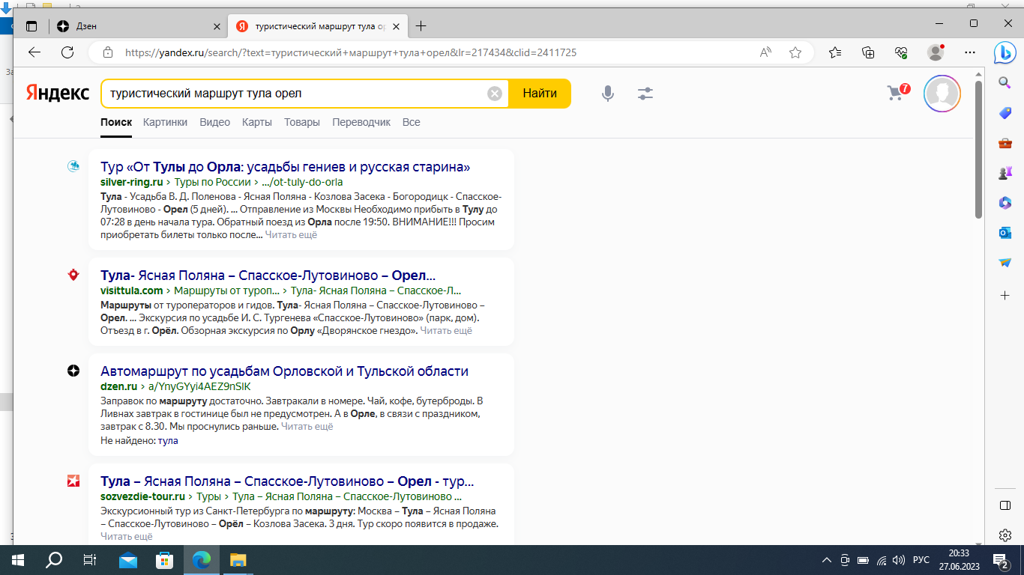
Актуальность вопроса

Slide 4
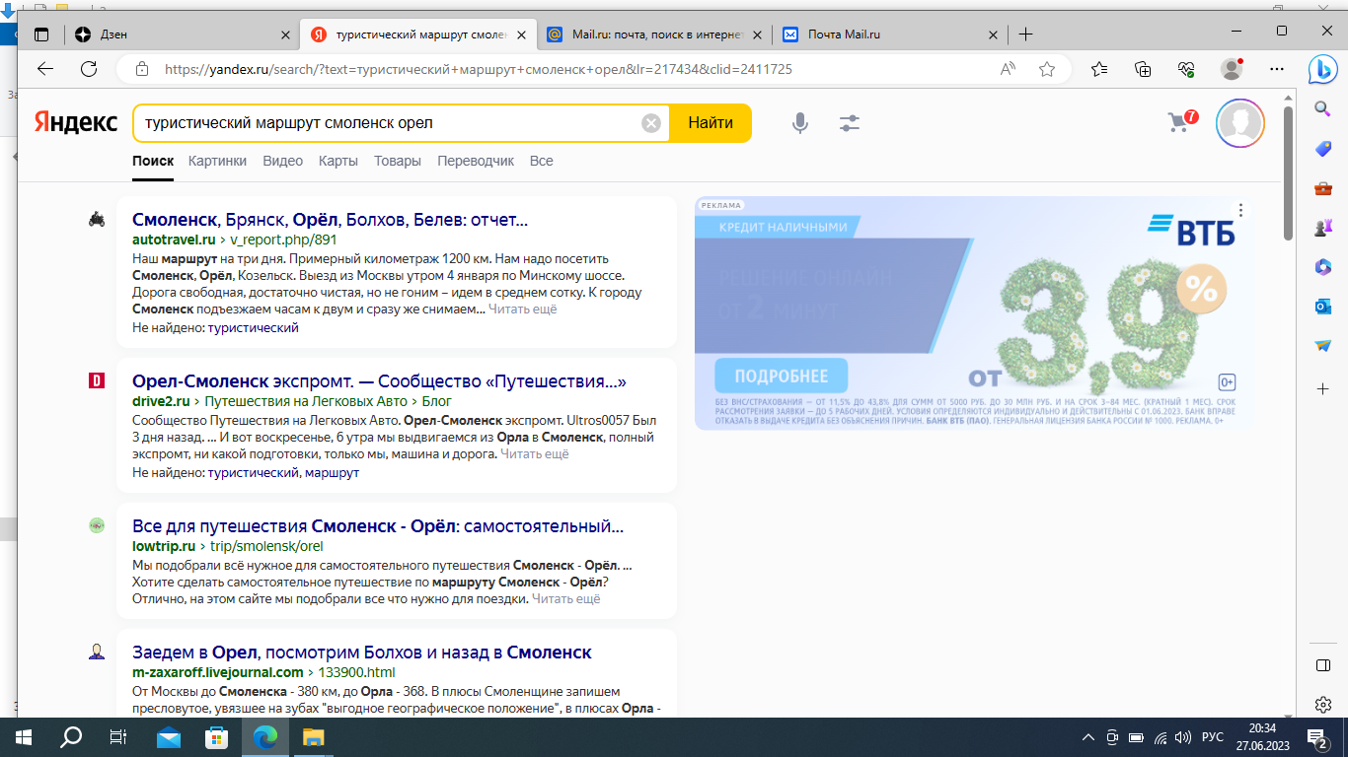
Актуальность вопроса

Slide 5
О Смоленске
60
Музеев
Приоритетные направления внутреннего и въездного туризма в Смоленской области:
культурно-познавательный и событийный;
рекреационный;
религиозный и паломнический;
сельский и экологический;
лечебно-оздоровительный.
114
Туроператоров/
турагентов
1750
Объектов археологического наследия
328 906
Объектов культурного наследия

Slide 6
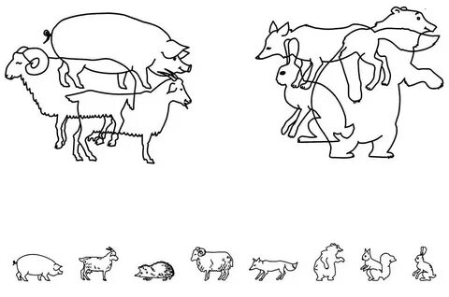
Перспективы
уникальные шедевры древнего зодчества
богатейшая история
выгодное географическое положение
смоленские усадьбы
охраняемые природные территории
агро-усадьбы

Slide 7
Сложности
низкий уровень туристского сервиса
недостаток финансирования развития туристской инфраструктуры
разрушение памятников истории и культуры вследствие недостаточности мер по их сохранности
низкое качество и однообразие продукта
недостаточный уровень развития туристской инфраструктуры для привлечения туристов
конкуренция со стороны других туристских центров России
недостаточное внимание органов власти к инфраструктуре города Смоленска и Смоленской области
низкий уровень благоустройства региона
отсутствие чёткого позиционирования туристских объектов области
недостаточное рекламно- информационное обеспечение продвижения туристского продукта на внутреннем и внешнем рынках

Slide 8
Мероприятия направленные на создание благоприятных условий для развития туристской индустрии
Участие в мероприятиях «Ассоциации малых туристских городов России», установление новых и укрепление международных связей, направленных на развитие туристской сферы.
Проведение конференций, форумов, совещаний, оргкомитетов, изготовление печатной продукции (баннеров), посвященных г. Смоленску
Развитие событийного туризма через проведение городских культурно-массовых мероприятий.
Мероприятия по укреплению сотрудничества в области развития туризма с городами и городами-побратимами города Смоленска.
Привлечение бизнеса к формированию туристического продукта.
Предоставление услуги Wi-Fi доступа в интернет в общественных местах культурно-туристической значимости.

Slide 9
Экономические и социальные эффекты реализации
формирование положительного общественного мнения о туризме, как неотъемлемой составляющей дальнейшего развития Смоленска
развитие городской рекреационной системы, как средства улучшения экологической обстановки, качества жизни и здоровья жителей города и стимула для привлечения туристов
формирование устойчивого имиджа города Смоленска, как одного из ведущих в Центральном федеральном округе центра туризма
создание новых турпродуктов, увеличение рабочих мест
развитие городской туристской инфраструктуры
продвижение города как туристского центра высокого уровня обслуживания
формирование комплексного, современного, востребованного городского туристского продукта, соответствующего мировым стандартам качества
развитие новых видов туризма (караванного туризма)
рост уровня жизни населения

Slide 10
Экономические и социальные эффекты реализации
Прирост налоговых поступлений может быть достигнут за счет увеличения налогооблагаемой базы по следующим основным группам:
отчисления во внебюджетные фонды и налог на доходы физических лиц;
местные налоги за счет увеличения объема реализации туристских услуг;
налог на прибыль предприятий туризма в части, зачисляемой в областной бюджет области.
20 млн. в первый год

Slide 11
Спасибо за внимание!

